Slide 1
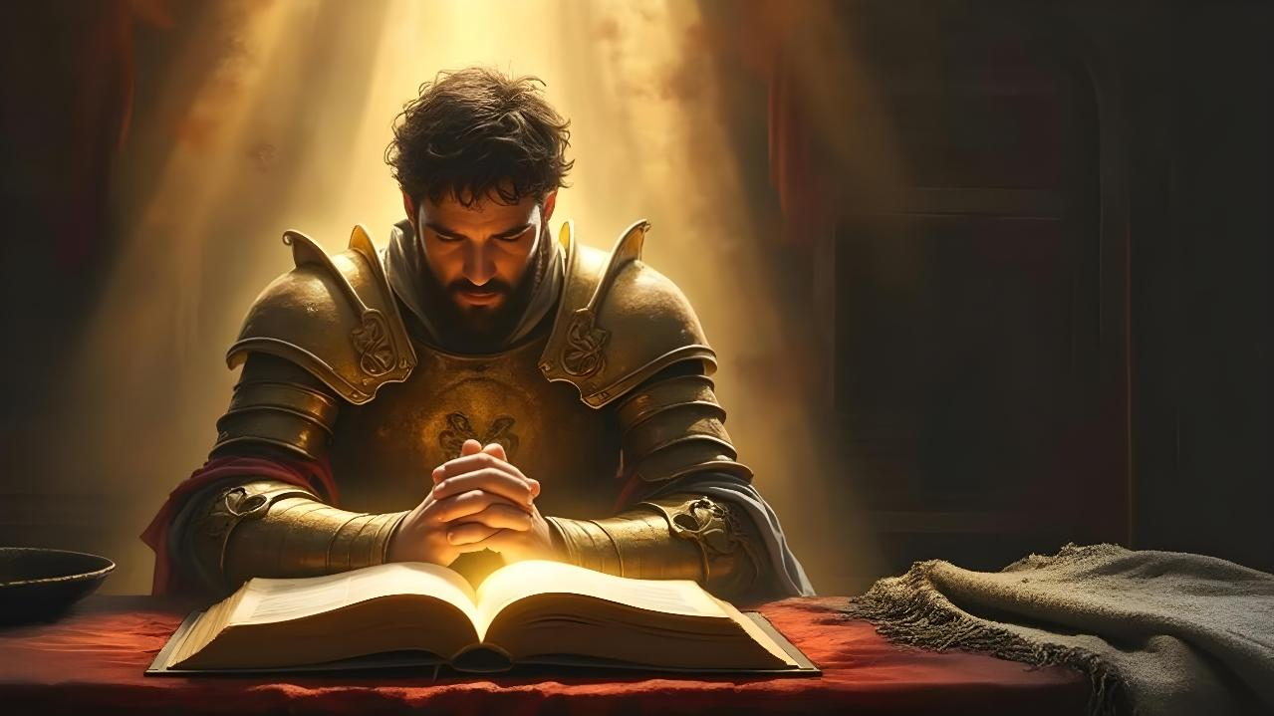
GEBED
STRYDERS
Les 6 vir Mei 9, 2026

Slide 2
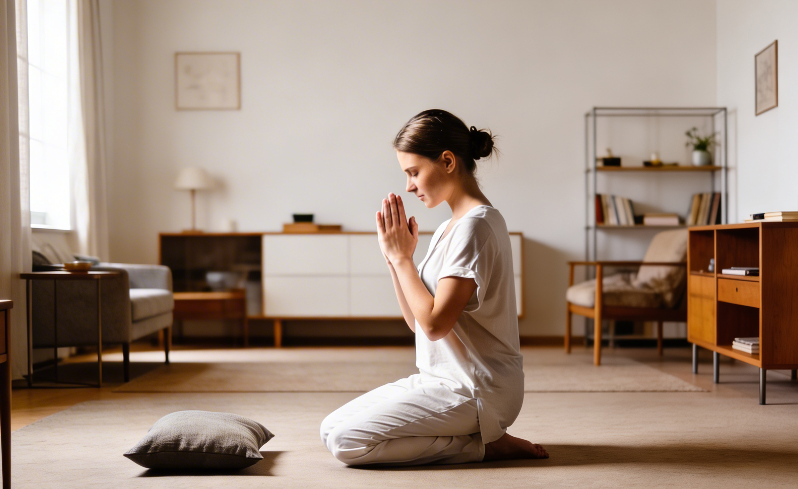
“Ek het lief, want die HERE hoor my stem, my smekinge, want Hy het sy oor tot my geneig; daarom sal ek Hom in my dae aanroep”
(Psalm 116:1, 2, Afrikaans 1933/53)

Slide 3


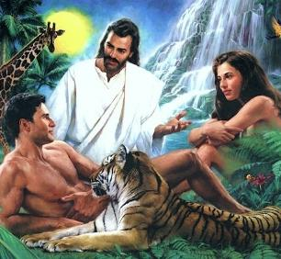

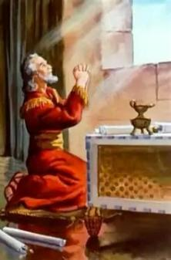
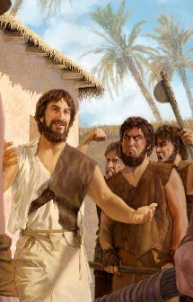
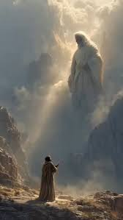


Alle wesens, insluitend die mensdom, is deur God geskep met die vermoë om met mekaar en met Hom te kommunikeer.
Ongelukkig het mense die vermoë verloor om direk met God te kommunikeer toe Adam en Eva gesondig het.
Maar God het vir ons ’n gawe gelaat—’n “telefoon” wat ons in staat stel om steeds met Hom te kommunikeer: gebed.
Daniël, Henog en Moses is voorbeelde van hoe ons hierdie kragtige gawe kan gebruik.
Daniel:
Bid in gevaarlike tye
Bid in die regte houding/postuur
Enoch:
‘n Lewe van gebed
Moses:
Praat met God
Voorbiddende gebed

Slide 4

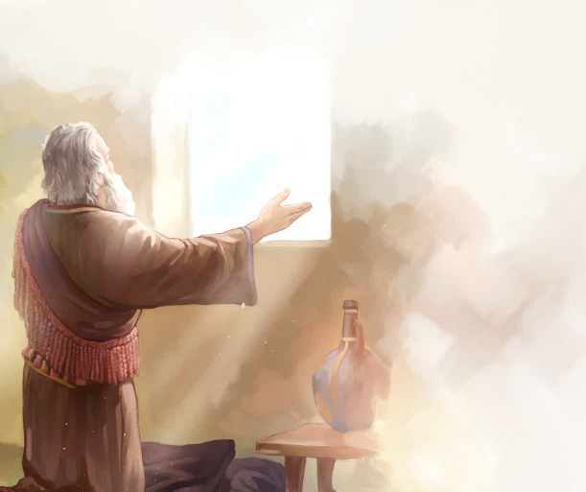
DANIËL

Slide 5

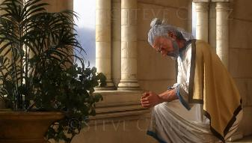
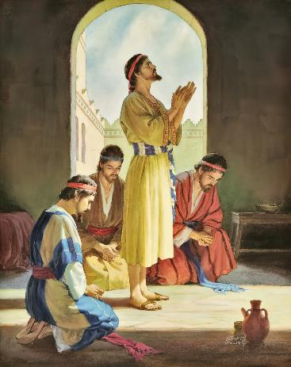
















BID IN GEVAARLIKE TYE
“En ek het my aangesig tot die Here God gerig om met vas, en in roukleed en as, my aan gebed en smekinge te wy.” (Daniël 9:3)
As gevolg van sy vertroue in God het Daniël insig, die vermoë om drome uit te lê en wysheid ontvang (Dan. 1:8, 17, 20). Toe sy lewe en dié van sy vriende in gevaar was, het hy hom tot God gewend in gebed (Dan. 2:17-23).
Na ’n lewe van gebed, watter eienskappe het Daniël verkry (Dan. 6:3-5)?
GOEIE ADMINISTRATEUR
INTEGRITEIT
YWERIG
ONBRANDBARE
BETROUBAAR
GEËER
GETROU EN LOJAAL
SONDER ENIGE
SLEGTE
GEWOONTES

Slide 6

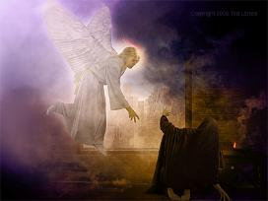
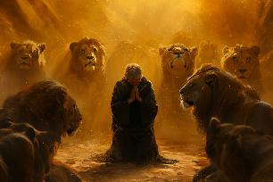
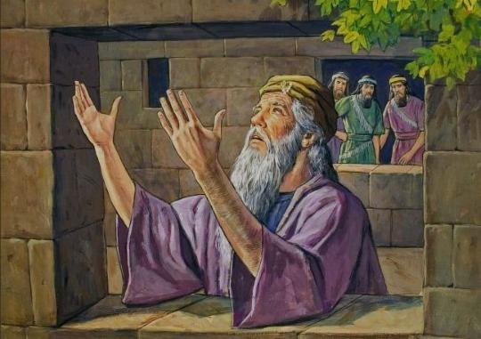
BID IN GEVAARLIKE TYE
“En ek het my aangesig tot die Here God gerig om met vas, en in roukleed en as, my aan gebed en smekinge te wy” (Daniël 9:3)
Die hemel het aandag gegee aan Daniël se gebed (Dan. 9:20-23; 10:12). Slegs deur hierdie band te verbreek kon sy vyande hom skade aandoen (Dan. 6:5-7).
Toe hy met hierdie nuwe doodsdreiging gekonfronteer is, het Daniël sy gebedsgewoontes gehandhaaf (Dan. 6:10):
Hy was konsekwent en het drie keer per dag gebid
Dit was voorspelbaar—hy het sy venster na Jerusalem oopgemaak
Hy het spesifieke gewoontes gehad—hy het op sy knieë gebid
Dit het gefokus op danksegging en smeking

Slide 7

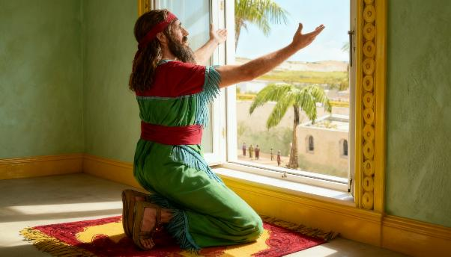
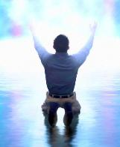
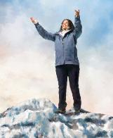
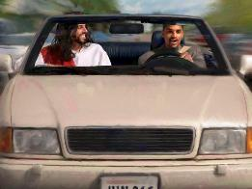
BID IN DIE REGTE HOUDING/POSTUUR
“En net toe Daniël verneem dat die bevelskrif geskrywe was, het hy in sy huis gegaan; en hy het in sy bo-kamer vensters gehad wat oop was in die rigting van Jerusalem, en hy het drie maal op ‘n dag op sy knieë geval en gebid en lofprysinge uitgespreek voor sy God, net soos hy tevore gedoen het.” (Daniël 6:11)
Wanneer ons bid, praat ons met God soos met ’n vriend. Tog is God nie soos ons nie—Hy is die Koning van die heelal.
Om hierdie rede was dit Daniël se gewoonte om op sy knieë te gaan en te bid, en sodoende Hom as sy Soewerein te erken.
Omdat ons God in enige omstandighede en op enige tyd kan aanroep, is dit nie altyd moontlik of nodig om dit so te doen nie. Om dit op hierdie manier te doen nie.
Om ons oë toe te maak help ons om beter te konsentreer, maar in sekere situasies is dit nie moontlik nie (stap, bestuur, ens.).
Die belangrikste is dat ons gebede met die respek gebring word wat God toekom.

Slide 8

BID IN DIE REGTE HOUDING/POSTUUR
“En net toe Daniël verneem dat die bevelskrif geskrywe was, het hy in sy huis gegaan; en hy het in sy bo-kamer vensters gehad wat oop was in die rigting van Jerusalem, en hy het drie maal op ‘n dag op sy knieë geval en gebid en lofprysinge uitgespreek voor sy God, net soos hy tevore gedoen het.” (Daniël 6:11)
In die Bybel vind ons voorbeelde van mense wat op verskillende maniere gebid het, volgens hul omstandighede:
Josafat het staande voor die volk gebid (2 Kron. 20:5)
Dawid het voor God gesit om Hom te dank (2 Samuel 7:18 AFR83)
Salomo het gekniel en met opgehewe hande gebid (1 Konings 8:54)
Die volk het tot op die grond gebuig om te bid (Neh. 8:7)
Dawid het neergebuig op sy bed gebid (1 Konings 1:47)
Nehemia het stilweg staande voor die koning gebid (Neh. 2:1-4)
Ongeag ons houding, spoor die Bybel ons aan om sonder ophou te bid (1 Tess. 5:17), volhardend (Kol. 4:2) en voortdurend (Rom. 12:12) KJV.

Slide 9

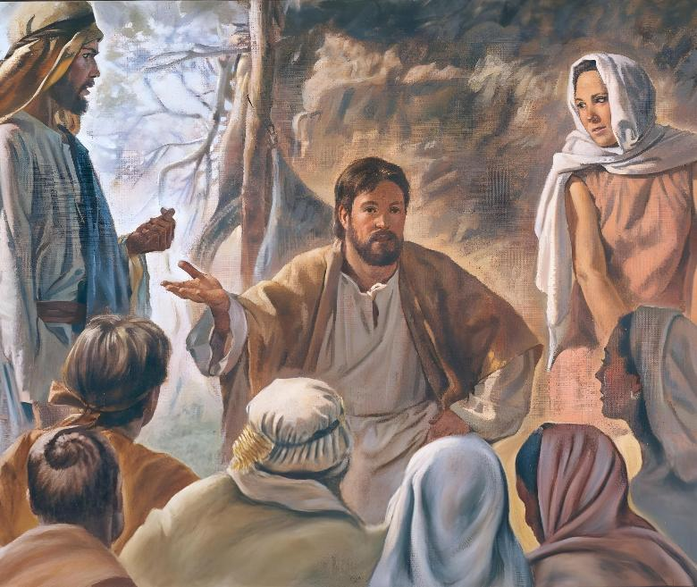
HENOG

Slide 10

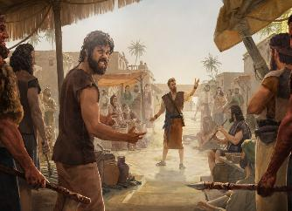
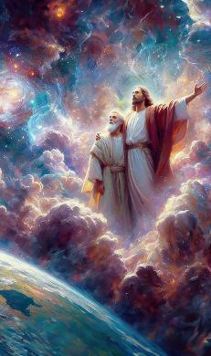
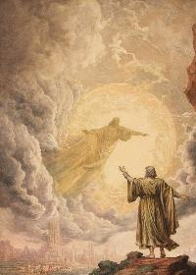
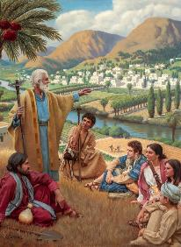
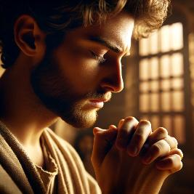
’N LEWE VAN GEBED
“En Henog het met God gewandel; en hy was daar nie meer nie, want God het hom weggeneem.” (Genesis 5:24)
Henog het in moeilike tye geleef, toe die goddeloosheid van die mense voor die sondvloed toegeneem het. Met die geboorte van sy seun het sy begrip van God gegroei en sy gemeenskap met Hom verdiep (Gen. 5:21-24).
Gebed was ’n belangrike deel van hierdie verhouding. Hoe meer intens en dringend sy werk geword het, hoe meer volgehoue en vuriger was sy gebede. Soms het hy hom na afgesonderde plekke teruggetrek om nader aan God te wees. Tog het hy altyd na die mense teruggekeer om sy kennis van God met hulle te deel.
God hoor ons in die besige daaglikse lewe sowel as in die stilte van afsondering. Daar is geen plek op aarde waar Hy ons nie kan sien en hoor nie. Ons kan ons gebede met woorde uitdruk (wat help om te fokus), of in stilte (wat help om ons gedagtes te verwoord). Die belangrikste is om nooit op te hou om met God deur gebed te kommunikeer nie.

Slide 11

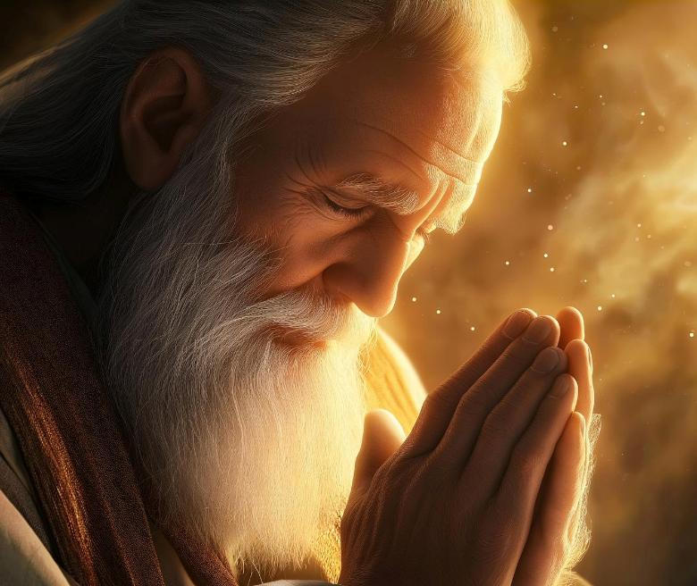
MOSES

Slide 12


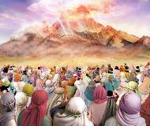
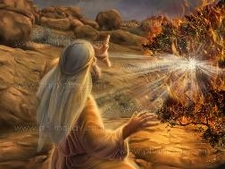
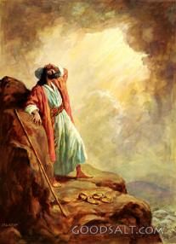
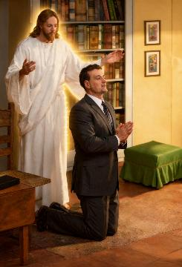
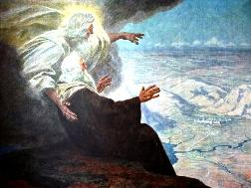
PRAAT MET GOD
“En soos Moses, vir wie die HERE van aangesig tot aangesig geken het, het daar geen profeet meer in Israel opgestaan nie— ” (Deuteronomium 34:10)
Toe die volk Israel God se stem by Sinai hoor, het hulle gevra dat Hy nie weer direk met hulle praat nie, omdat hulle bang was om te sterf (Eks. 20:18-19).
Dit was nie die geval met Moses nie—hy het met God van aangesig tot aangesig gepraat (Deut. 34:10). Vir 40 jaar (van die brandende bos tot sy dood) het Moses en God gereelde persoonlike gesprekke gehad (Eks. 33:9-11).
Die Bybel beskryf verskeie tydperke van veertig dae waarin God spesifieke instruksies aan Moses gegee het oor die tabernakel en verskeie wette aan hom oorgedra het. Tydens hierdie gesprekke het Moses ook vir die volk ingetree.
Ons het nie die voorreg om van aangesig tot aangesig met God te praat nie, maar gebed vul daardie leemte deurdat dit ons toelaat om direk met Hom te kommunikeer.

Slide 13

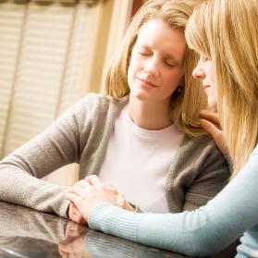

VOORBIDDENDE GEBED
“Ook was die HERE baie toornig op Aäron, sodat Hy hom wou verdelg; maar ek het ook vir Aäron in dié tyd gebid.” (Deuteronomium 9:20)
Voorbiddende gebed is wanneer ons namens ander mense bid (Jakobus 5:16; Matteus 5:44; 1 Timoteus 2:1-4).
Moses het by verskeie geleenthede en om verskillende redes vir ander ingetree:
VIR FAMILIELEDE
⁕ Weens Aäron se sonde (Deut. 9:20)
⁕ Weens Mirjam se murmurering (Num. 12:10-13)
VIR DIE VOLK
⁕ Toe hulle dors was (Eks. 15:24-25)
⁕ Toe hulle honger was (Num. 11:11-13)
⁕ Toe hulle gesondig het (Eks. 32:30-32)
Wat het Moses gemotiveer om vir ander te bid?
Dieselfde ding wat ons behoort te motiveer: liefde vir diegene vir wie ons bid.

Slide 14

“Om saam met die gesin en in die openbaar te bid is nie voldoende nie. In ons privaat gebede moet die versugtinge van die hart aan die alwetende God bekend gemaak word. Sulke persoonlike gebede is net bedoel vir die God wat ons verhoor. Dit staan niemand vry om na sulke smeekbede te luister nie. In ’n afgesonderde plek is die siel vry van die invloede van die omgewing en van spanning. Kalm, dog vurig sal hy tot God roep. Soet en blywend is die invloed wat uitgaan van Hom wat die geheime van die hart verstaan, wie se oor oop is vir die gebed wat uit die diepte van die hart kom. Deur kalme, een-voudige geloof, hou die siel gemeenskap met God en maak die strale van goddelike lig sy eie, om hom in die stryd teen Satan te versterk en te ondersteun.”
EGW (Skrede na Christus, bl. 98)

